Slide 1
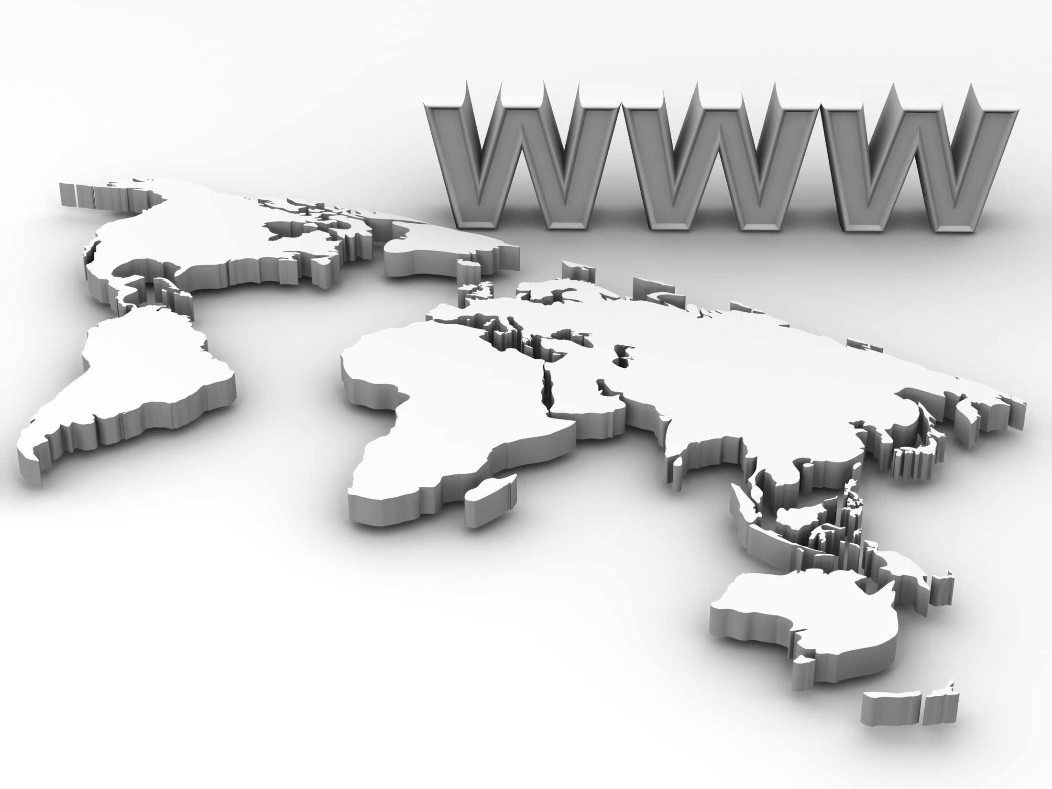
Internet
SAVADOGO AROUNA
savarouna@gmail.com
mai, 2021.

Slide 2
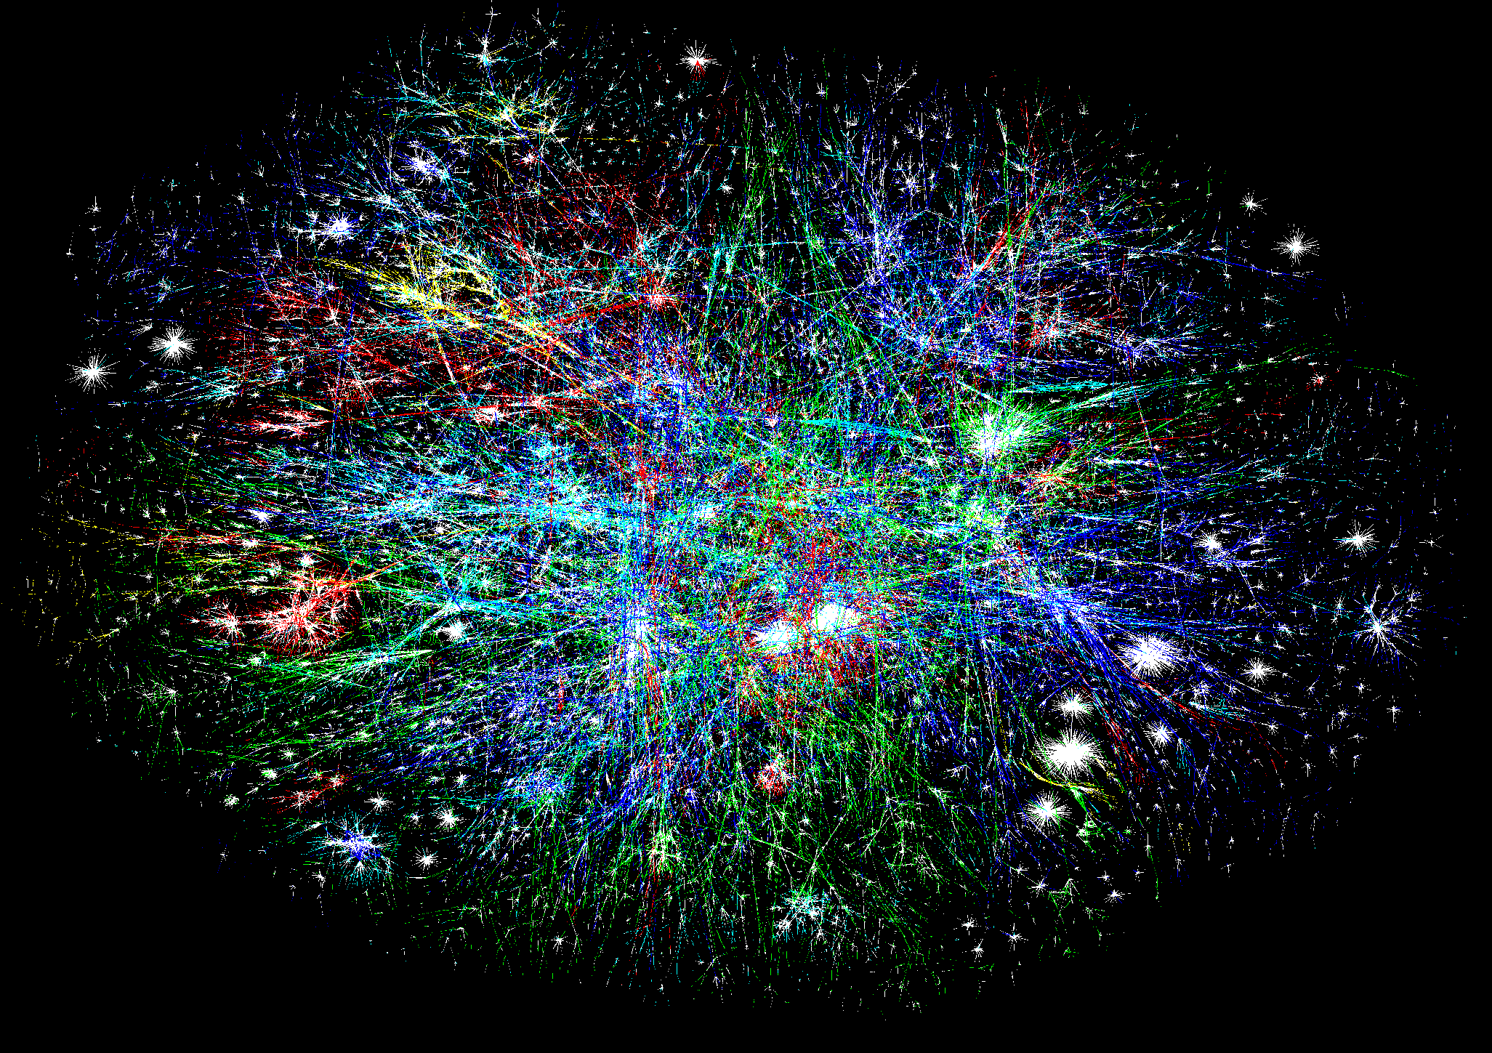
L’introduction
Internet est un système d'interconnexion de machines qui constitue un réseau informatique mondial
Il utilisant un ensemble standardisé de protocoles de transfert de données
C'est un réseau de réseaux, sans centre névralgique, composé de millions de réseaux aussi bien publics que privés, universitaires, commerciaux et gouvernementaux.

Slide 3
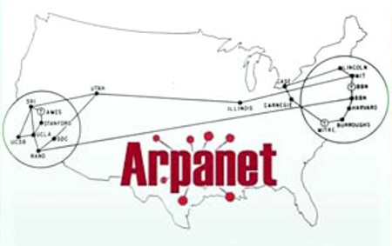
L'histoire
Au début de 1960. – ARPANET
En 1969., Le premier réseau experimental est créé dans quatre centres universitaires aux États-Unis
En 1972. premier programme pour l'envoi d’ e-mail est apparu
En 1979. Premier service est apparu sur l` Internet
En 1983. L`Internet est devenu la forme qu`il a actuellement
En 1990. World Wide Web - Tim Berners-Lee

Slide 4
Comment Fonctionne Internet? (1)
Internet Protocol (IP) est une famille de protocoles de communication de réseau informatique conçus pour être utilisés par Internet.
Les protocoles IP s'intègrent dans la suite des protocoles Internet et permettent un service d'adressage unique pour l'ensemble des terminaux connectés
Le protocole de réseaux nous dit comment aller d'un point à un autre dans le réseau en franchissant plusieurs liens si nécessaire.

Slide 5
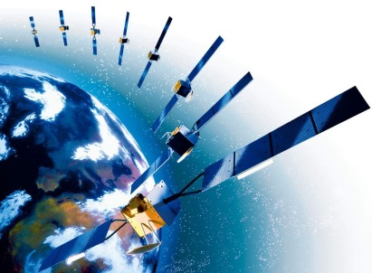
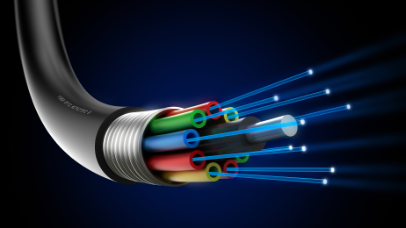
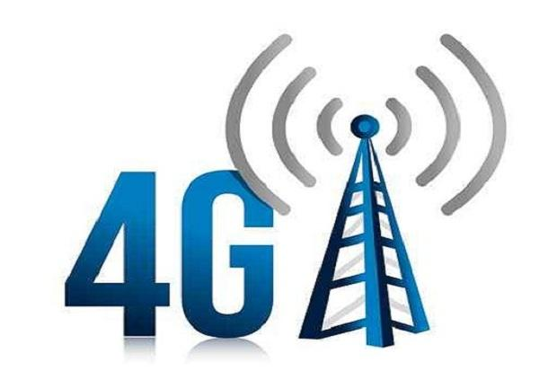
Comment Fonctionne Internet? (2)
Un canal de communication vers le fournisseur d'accès:
Fibre optique,
Ligne téléphonique fixe: ligne analogique, xDSL,
Ligne téléphonique mobile: 4G, LTE, 3G+, 3G, Edge, GPRS, GSM,
Internet par satellite,
Wi-Fi

Slide 6
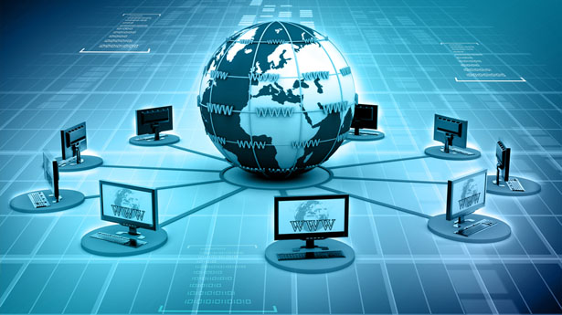
Quelle est l'utilité de l‘Internet ?
Au départ, l’Internet était un outil du monde de la recherche et de la science.
Aujourd’hui, l'Internet continue à faire de merveilles pour nous
Quand un individu se connecte à l’Internet, il se relie à un vaste réseau d'ordinateurs qui couvre le monde entier
Malgré les inconvénients qu’on y rencontre, l’internet nous offre toujours beaucoup d’avantages

Slide 7
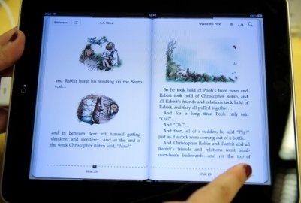
Choix de l'information parmi une gigantesque source d'informations
Plusieurs source de connaissance sont disponibles telles que :
les encyclopédies
les dictionnaires
les journaux
les livres
..
Nous pouvons trouver des informations éducatives,
rechercher des données, des documents, des images,
des renseignements religieux ou culturels.

Slide 8
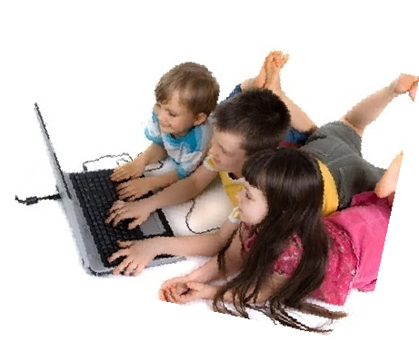
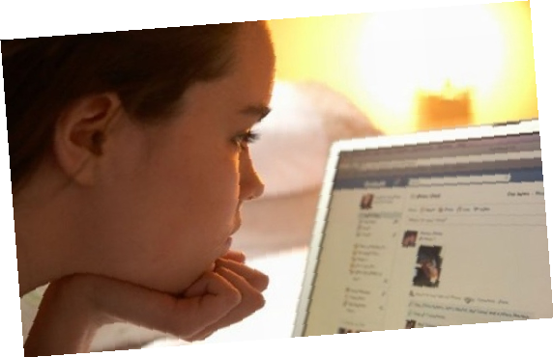
Améliorer nos compétences technologiques et informatiques
L’Internet nous aide à améliorer nos compétences technologiques et informatiques, il nous familiarise avec le fonctionnement de ses pages.
Les sites pour enfants qui contiennent des exercices de lecture permettent d'apprendre aux enfant à lire tout en s'amusant.

Slide 9
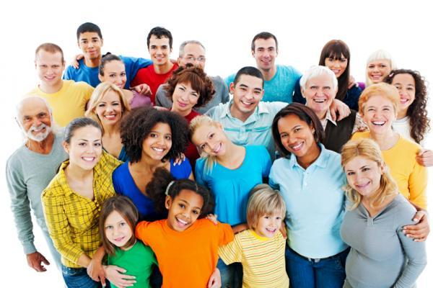
Communication plus facile avec le reste du monde
Grâce à l’Internet, on peut se connecter avec d'autres lieux situés dans le monde entier.
Le courrier électronique, l’email et les sites web étrangers permettent de prendre conscience des autres pays, des autres cultures et de mieux les connaître.

Slide 10
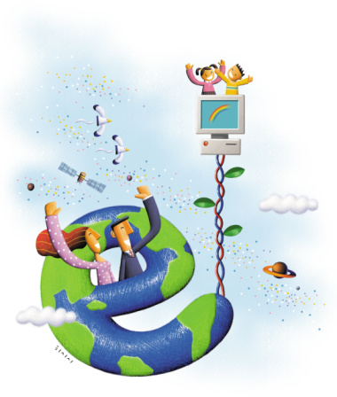
L'Internet offre de multiples formes de distractions
L’Internet offre de multiples formes de distractions. Les enfants et les adultes peuvent apprendre et se distraire ensemble.
L'utilisation de l'ordinateur et d'Internet permet aux adultes et aux enfants de partager le plaisir de l'exploration et de la découverte.

Slide 11
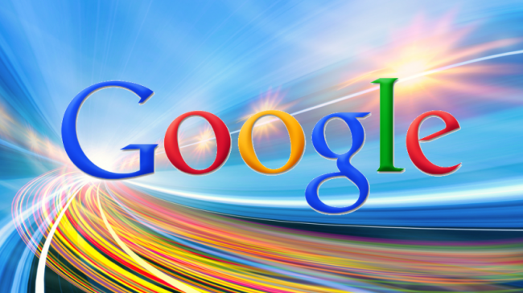
Top 6 des sites les plus visités au monde

Slide 12
Quelques sites web utiles
LAFIDOC.NET
MEDAVIZ.COM
tentelemed.com/
HEALPHI.COM
TOKTOKDOC.COM
LOGOBA.COM
GOULSE.COM
LIGDICASH.COM

Slide 13
GOULSE.COM

Slide 14
Merci !

